Slide 1
Platformer
Проекти и презентацию подготовил Махетов Павел

Slide 2
Суть игры
Как можно понять по названию, моя игра - платформер
Геймплей игры представляет собой классическую бегалку-прыгалку-стрелялку
Каждый уровень генерируется автоматически
Чтобы перейти на следующий уровень необходимо убить всех противников на предыдущем уровне
Все объекты на уровне разрушаемы
Имеются разные типы оружия

Slide 3
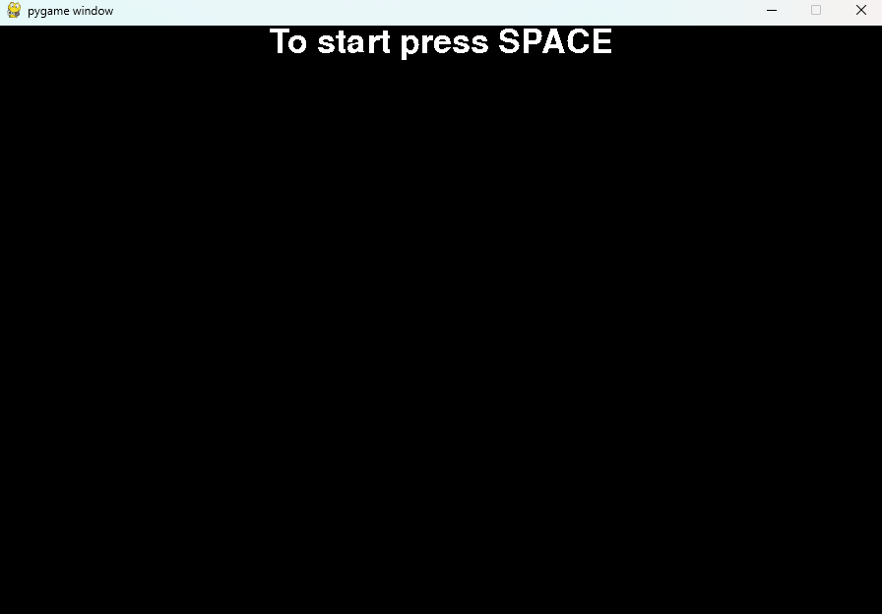
Стартовый Экран
По сути представляет собой кусок максимально простого интерфейса

Slide 4
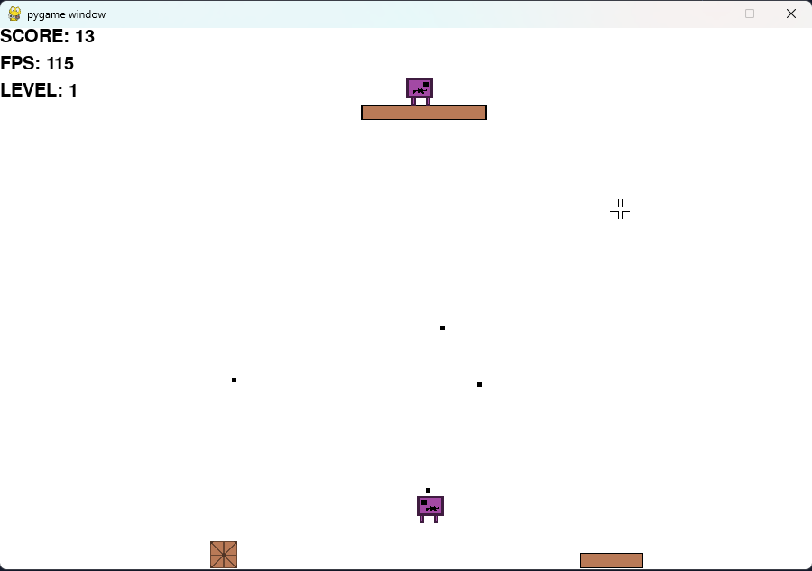
Геймплей игры
На главном экране пристутсвуют счётчики: количество очков, количество кадров в секунду и текущий уровень

Slide 5
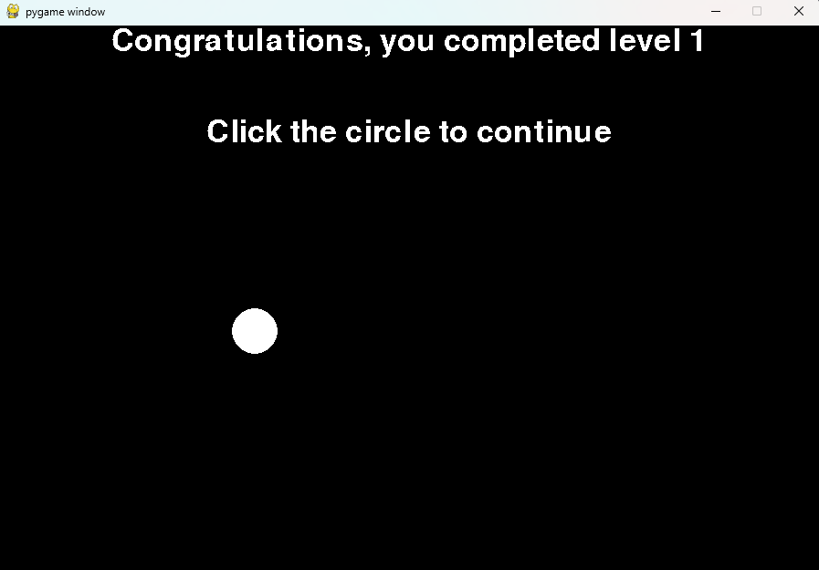
Междууровневый экран
По сути - некое подобие капчи. Нужно всего-лишь нажать на белый круг. Совсем не сложно, правда?

Slide 6
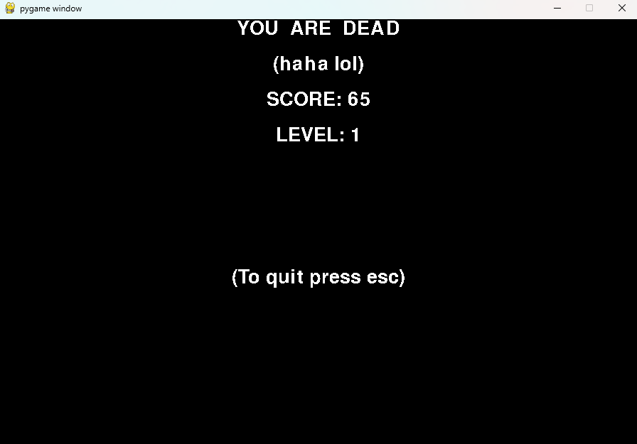
Экран смерти
На экране смерти игра показывает количество набранных тобой очков и уровень, на котором ты умер

Slide 7
Спасибо за внимание

